Slide 1
Документы регламентирующие работу подразделения
Составитель: Авдеев И.А., Трифонов А.М. студенты 34 группы, специальность 09.02.05 «Прикладная информатика (по отраслям)»
Преподаватель: Анашкина Т.С., преподаватель математики и информатики

Slide 2
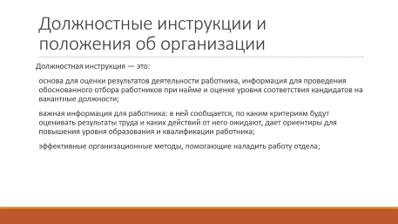
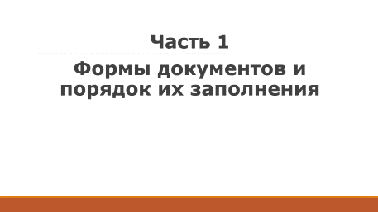
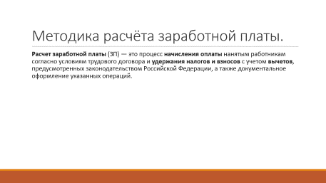
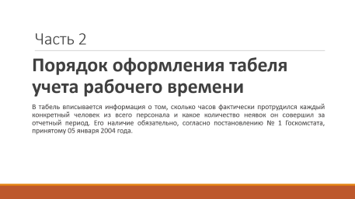
Оглавление

Slide 3
Часть 1
Формы документов и порядок их заполнения

Slide 4
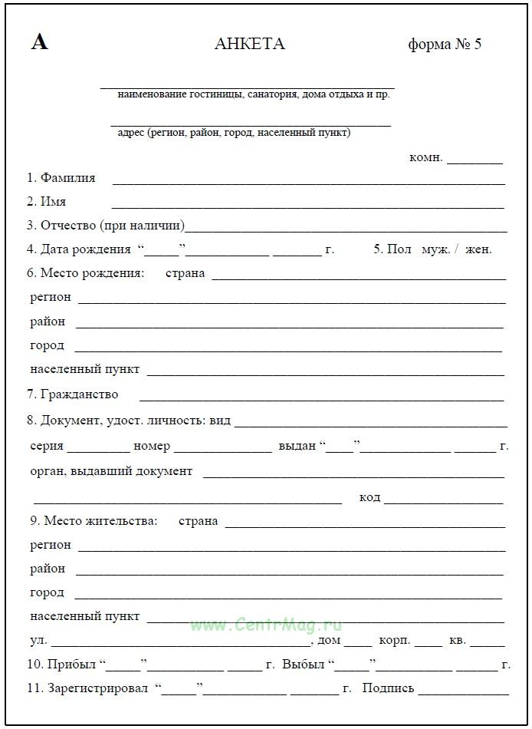
Форма
По размещению реквизитов документы могут быть анкетной, зональной, табличной или комбинированной формы.
Анкетная форма документа, когда реквизиты располагаются один над другим в правой части бланка, в левой - названия реквизитов.

Slide 5
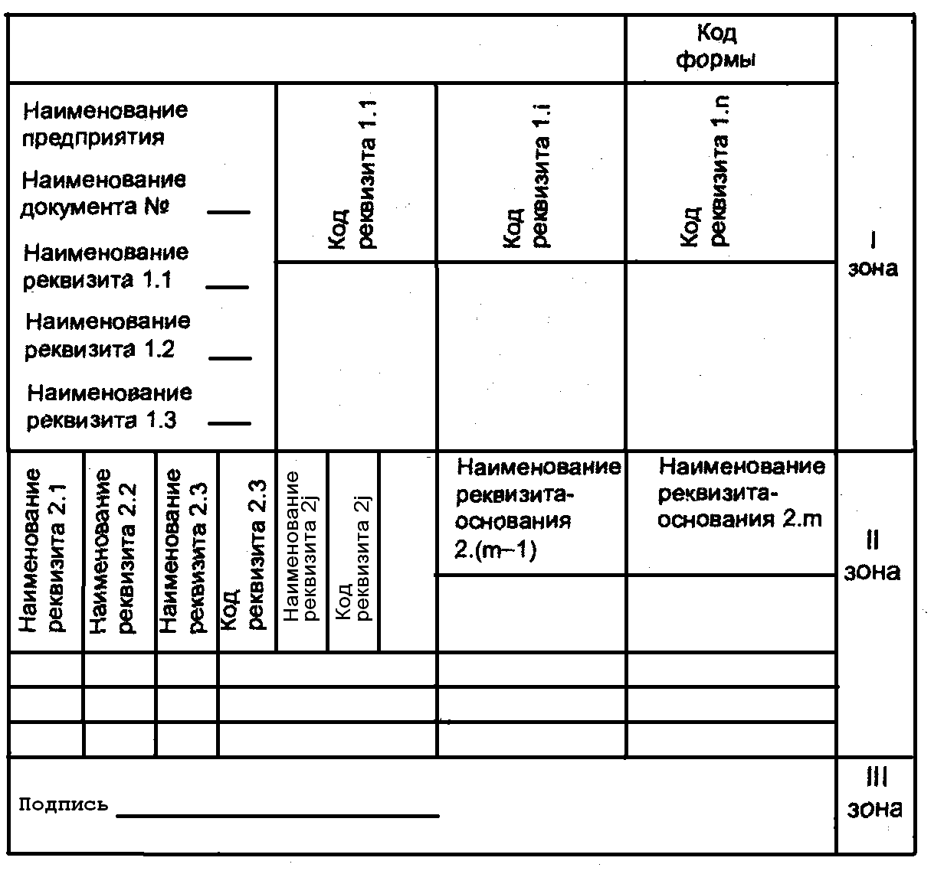
Зональная форма – логически или математически зависимые группы реквизитов размещаются на отдельных зонах – выделяется одна графа - клетка для записи реквизита, вторая – его показания.

Slide 6
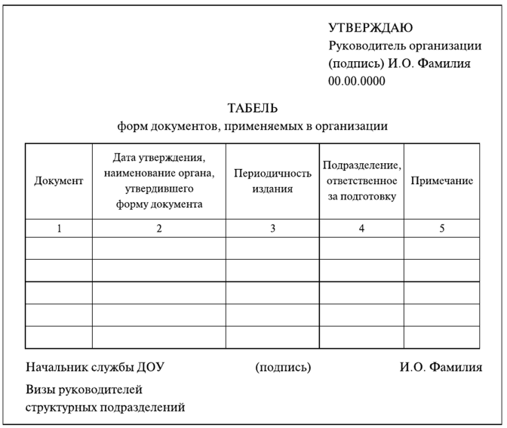
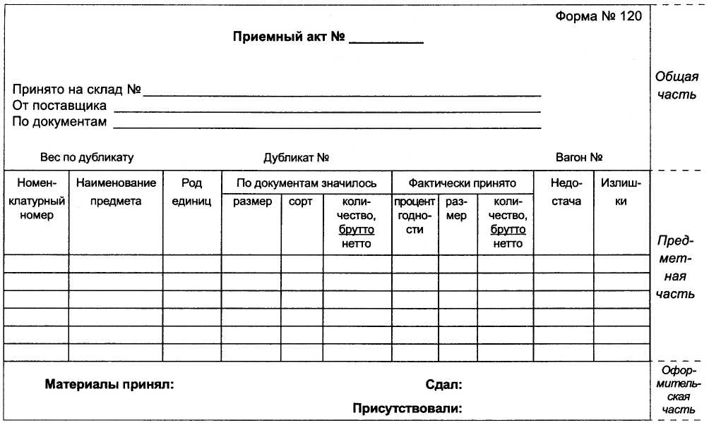
Табличная форма – для каждой группы реквизитов выделяется несколько строк.
Комбинированная форма – сочетание предыдущих форм.

Slide 7
Реквизиты на бланке документа размещают исходя из предварительного расчета площади бумаги, нужной для постоянных и переменных частей текста.
Типографским способом воспроизводят такие постоянные реквизиты как наименование организации, ее адрес, наименование документа, строчки, колонки с необходимыми обозначениями и т.п.

Slide 8
Если в документе должны содержаться распорядительные и исполнительные надписи, заключения, то в его бланке также следует предусмотреть специальные места с обозначениями. Это облегчает использование документа в оперативной и учетной работе.
По форме документы подразделяются на типовые и специализированные.

Slide 9
Типовые документы. Содержат такой состав и размещение реквизитов, которые предназначены для регистрации однородных, широко распространенных операций.
Для некоторых организаций применяют специализированные формы документов, т.е. такие первичные учетные документы, которые могут быть использованы только для одной группы организаций.

Slide 10
Должностные инструкции и положения об организации
Должностная инструкция — это:
основа для оценки результатов деятельности работника, информация для проведения обоснованного отбора работников при найме и оценке уровня соответствия кандидатов на вакантные должности;
важная информация для работника: в ней сообщается, по каким критериям будут оценивать результаты труда и каких действий от него ожидают, дает ориентиры для повышения уровня образования и квалификации работника;
эффективные организационные методы, помогающие наладить работу отдела;

Slide 11
Должностная инструкция состоит из следующих разделов:
Общие положения;
Основные задачи и функции;
Обязанности;
Права;
Ответственность;
Взаимосвязи.

Slide 12
Общие положения должностной инструкции
Общие положения:
— точное и полное наименование должности работника;
— уровень оплаты труда, условий премирования, методы поощрения;
— подчиненность работника и наличие у работника подчиненных;
— порядок замещения работника в случае его отсутствия (отпуск, командировка, болезнь и т д.);
— перечень документов, которыми руководствуется работник в своей деятельности (законодательные акты РФ, устав учреждения, инструкции, рекомендации и т п.).

Slide 13
Как написать должностную инструкцию
https://kontur.ru/articles/266?ysclid=lesuq3wnn4511356925

Slide 14
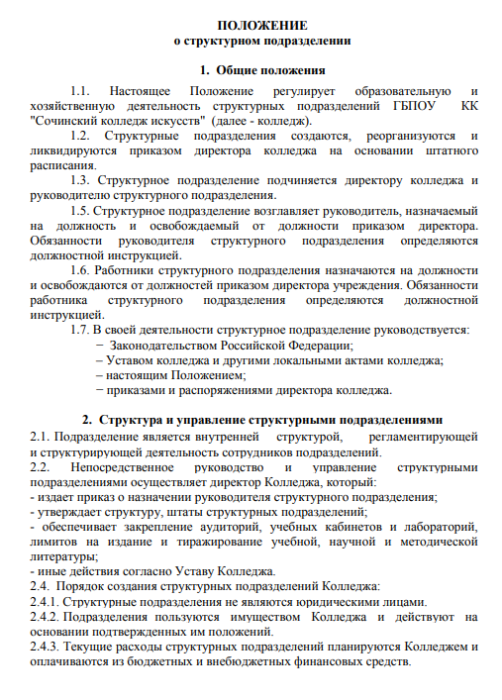
Положение о структурном подразделении - документ, предназначенный для нормативно-правовой регламентации деятельности каждого структурного подразделения. Положение определяет статус данного подразделения, отражает его место в системе управления, показывает внутреннюю его организацию.

Slide 15
Часть 2
Порядок оформления табеля учета рабочего времени
В табель вписывается информация о том, сколько часов фактически протрудился каждый конкретный человек из всего персонала и какое количество неявок он совершил за отчетный период. Его наличие обязательно, согласно постановлению № 1 Госкомстата, принятому 05 января 2004 года.

Slide 16
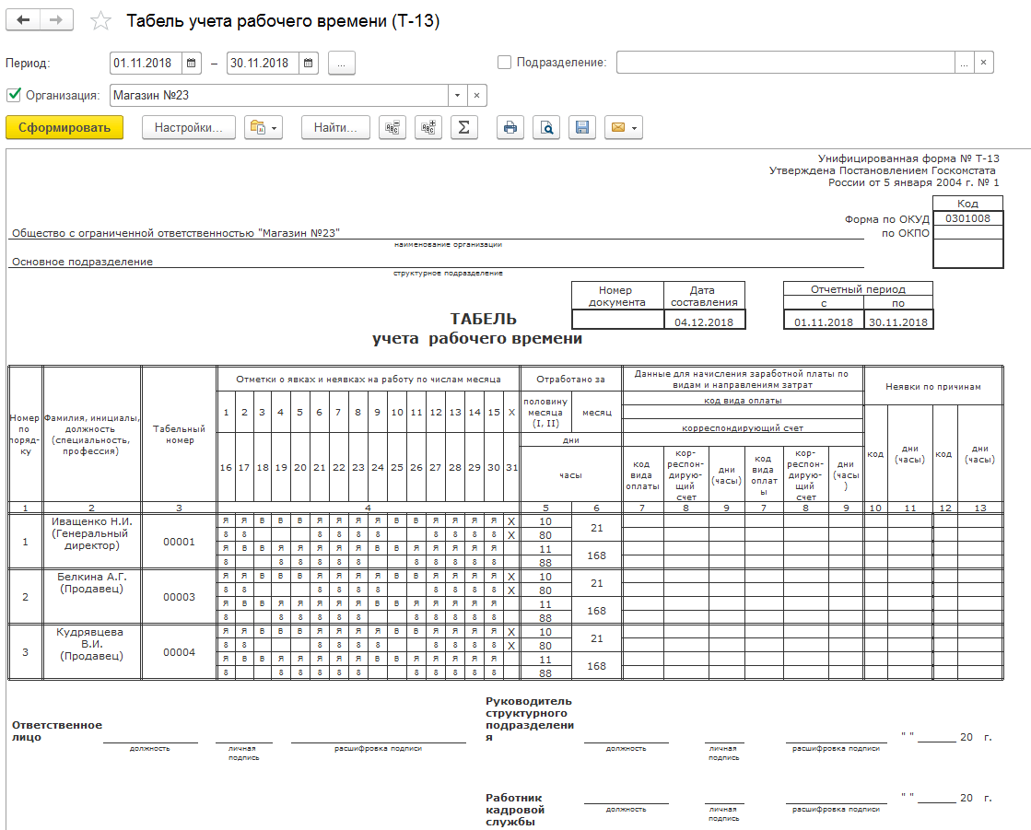
Он полезен, так как помогает:
объективно отражать степень занятости персонала;
регистрировать опоздания, отгулы и прогулы и таким образом реагировать на нарушения и чутко контролировать процесс производства;
получать точную статистику и на ее основании осуществлять аналитику.

Slide 17
Пошаговая инструкция по составлению и заполнению табеля учета рабочего времени:
https://www.cleverence.ru/articles/biznes/kak-zapolnit-tabel-ucheta-rabochego-vremeni-kak-pravilno-ego-sostavit-i-oformit-instruktsiya/

Slide 18
Методика расчёта заработной платы.
Расчет заработной платы (ЗП) — это процесс начисления оплаты нанятым работникам согласно условиям трудового договора и удержания налогов и взносов с учетом вычетов, предусмотренных законодательством Российской Федерации, а также документальное оформление указанных операций.

Slide 19
Процесс расчета ЗП состоит из следующих этапов:
Регистрация фактов приема, перевода и увольнения работников, исполнения ими своих должностных обязанностей, а также фактов отклонения от заданных условий в регламентных документах (приказы о приеме/увольнении/переводе, табели учета рабочего времени, заявления на отпуск, приказы о направлении в служебную командировку, больничные листы и т.п.);
Анализ информации, отраженной в регламентных документах по учету труда работников, и ее ввод в автоматизированную учетную систему;
Расчет размера оплаты труда сотрудников, а также лиц, с которыми заключены договора гражданско-правового характера (ГПХ);
Расчет и удержание налога на доходы физических лиц (НДФЛ), с учетом положенных вычетов в соответствии с главой 23 Налогового кодекса;
Расчет и начисление страховых взносов в фонды: ПФР, ФСС, ФОМС;
Оформление документов на выплату заработной платы;
Перечисление рассчитанных налогов и взносов в бюджет;
Выплата ЗП работникам.

Slide 20
Источники
https://icbo.ru/blog/salary_taxes/
https://knastu.ru/media/files/page_files/page_425/omk/sto/STP_4.2.3-2__Izm._1%2C2.pdf
https://www.cleverence.ru/articles/biznes/kak-zapolnit-tabel-ucheta-rabochego-vremeni-kak-pravilno-ego-sostavit-i-oformit-instruktsiya/

